Slide 1
Técnicas de Programación
Selección (Repaso)

Slide 2
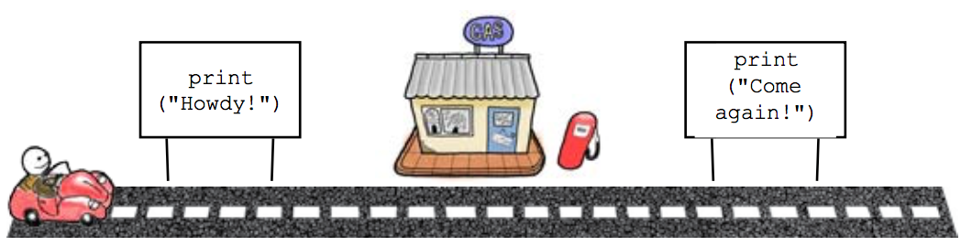
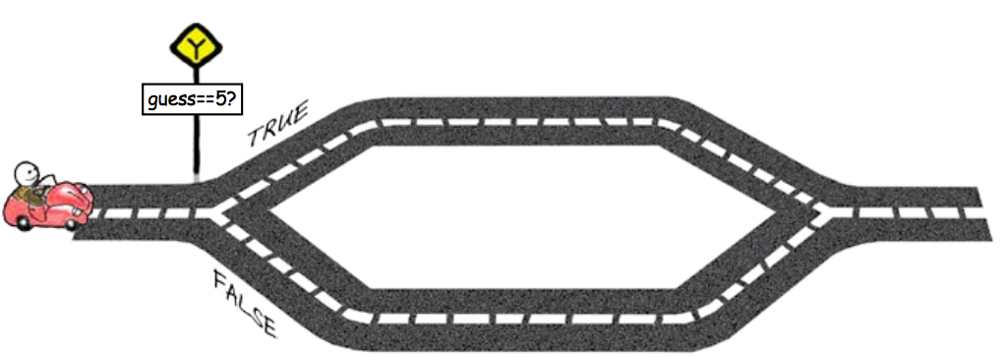
Estructura de Control Selección
Secuenciales
Escribir “Bienvenido!”
Escribir “Vuelva pronto!”
Número >= 20
Si, el número es >= a 20
Selección o de Decisión
No, el número es < a 20
Repetitivas

Slide 3
Estructura de Control Selección Simple y Múltiple
Selección
Simple (Si)
Si <condición> Entonces
<instrucciones>
Sino
<instrucciones>
FinSi
Alternativa
Múltiple
(Según)
Segun <variable> Hacer
<número1>: <instrucciones>
<número2>,<número3>: <instrucciones>
<...>
De Otro Modo: <instrucciones>
FinSegun

Slide 4
Prueba de Escritorio
Técnica utilizada para validar la resolución de problemas con algoritmos, de uso frecuente en el ámbito informático
Sirve para validar utilizando datos reales como ejemplo, un algoritmo definido y así comprobar si se obtiene el resultado deseado
Ejemplo, recuerde el ejercicio de verificar si un número es mayor a 20. Se podría verificar con un número mayor a 20, un número igual a 20 y un número menor que 20

Slide 5
Prueba de Escritorio Ejercicio - Mayor a 20
Código | Datos Entrada | Respuesta Deseada
Algoritmo Mayor20 Definir nroDeseado Como Real Escribir 'Escriba el número que desea verificar si es mayor o no a 20: ' Leer nroDeseado Si (nroDeseado)>(20) Entonces Escribir 'El número es mayor a 20: ', nroDeseado Sino Escribir 'El número es menor o igual a 20: ', nroDeseado FinSi FinAlgoritmo | nroDeseado = 20 | El número es menor o igual a 20: 20
 | nroDeseado = 3 | El número es menor o igual a 20: 3
 | nroDeseado = 45 | El número es mayor a 20: 45

Slide 6
Técnicas de Programación
Repetición (Conceptos)

Slide 7
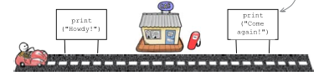
Estructuras de Control
Secuenciales
Escribir “Hola”
Escribir “Hola 2”
Entonces
Selectivas o De Decisión
Si condición
Fin Si
Repetitivas
Sino

Slide 8
Estructuras de Control Decir 5 Veces “Hola”
Escriba un programa que salude 5 veces por pantalla de forma secuencial

Slide 9
Estructuras de Control Decir 5 Veces “Hola”
Algoritmo DecirHola
Escribir "Hola"
Escribir "Hola"
Escribir "Hola"
Escribir "Hola"
Escribir "Hola"
FinAlgoritmo
¿Es práctico repetir las instrucciones explícitamente?

Slide 10
Estructuras de Control Calcular el Promedio de 10 Notas
Escriba un programa que solicite 10 números al usuario y calcule el promedio de las mismas. Luego, muestre el resultado por pantalla.

Slide 11
Estructuras de Control Calcular el Promedio de 10 Notas
Algoritmo Promedio10
Definir nota1, nota2, nota3, nota4, nota5, nota6, nota7, nota8, nota9, nota10 Como Real
Definir total Como Real
Definir promedio Como Real
Escribir "Ingrese la nota 1"
Leer nota1
Escribir "Ingrese la nota 2"
Leer nota2
Escribir "Ingrese la nota 3"
Leer nota3
Escribir "Ingrese la nota 4"
Leer nota4
Escribir "Ingrese la nota 5"
Leer nota5
Escribir "Ingrese la nota 6"
Leer nota6
Escribir "Ingrese la nota 7"
Leer nota7
Escribir "Ingrese la nota 8"
Leer nota8
Escribir "Ingrese la nota 9"
Leer nota9
Escribir "Ingrese la nota 10"
Leer nota10
total = nota1 + nota2 + nota3 + nota4 + nota5 + nota6 + nota7 + nota8 + nota9 + nota10
promedio = total / 10
Escribir "El promedio de las notas es: ", promedio
FinAlgoritmo
¿Puede hacerse más corto este código?
Es bastante tedioso…

Slide 12
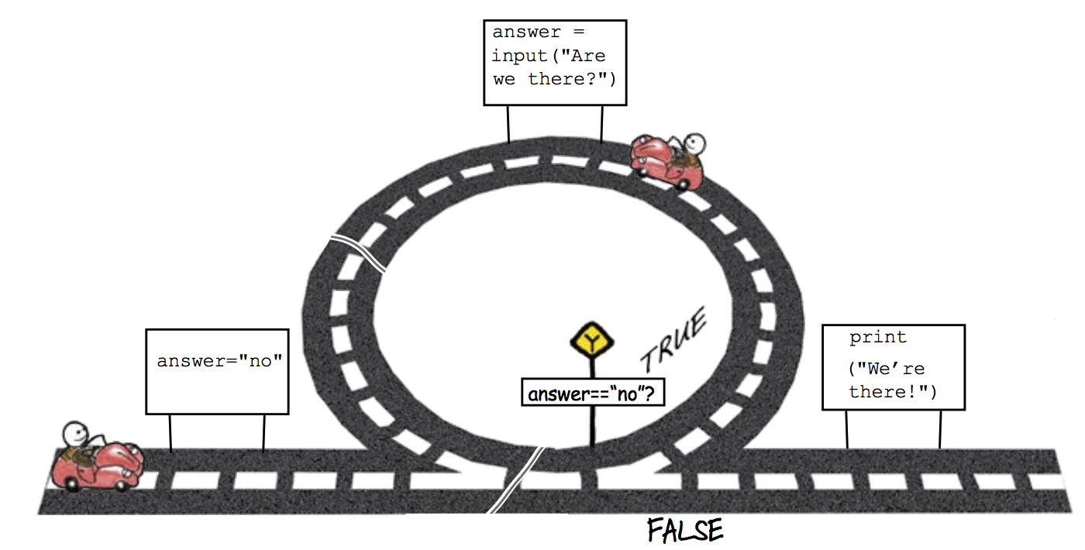
Estructuras de Control Repetición
preguntar “ya llegamos?”
respuesta = no
Imprimir “Llegamos!”
¿respuesta = no?
Extraído de: "Barry, P., & Griffiths, D. (2009). Head First Programming: A Learner's Guide to Programming. " O'Reilly Media, Inc."."

Slide 13
Estructuras de Control Instrucción Mientras
Mientras (While)
La instrucción Mientras ejecuta una secuencia de instrucciones mientras una condición sea verdadera
También llamados iteraciones o “loops” en Inglés
Sirven para ejecutar código varias veces
La condición se verifica al principio
La cantidad de veces ejecutado depende de una condición (puede que no se ejecute ninguna vez)

Slide 14
Estructuras de Control Instrucción Mientras
Mientras (While)
La instrucción Mientras ejecuta una secuencia de instrucciones mientras una condición sea verdadera
Mientras <condición> Hacer
<instrucciones>
Fin Mientras

Slide 15
Estructuras de Control Instrucción Mientras
Mientras (While)
Inicio
F
Condición
tanqueLleno = falso
Mientras tanqueLleno = falso Hacer
llenarTanque
Fin Mientras
Escribir “Siguiente”
V
Instrucciones bucle
Repetitivas
Siguiente Instrucción

Slide 16
Estructuras de Control Decir 5 Veces “Hola”
Mientras (While)
Algoritmo DecirHolaMientras
Definir cantHolas Como Entero
cantHolas = 1
Mientras cantHolas <= 5 Hacer
Escribir "Hola"
cantHolas = cantHolas + 1
FinMientras
FinAlgoritmo
Usamos la variable cantHolas como contador
Se repite hasta que cantHolas sea mayor que 5
En cada iteración se incrementa en 1

Slide 17
Estructuras de Control Calcular el Promedio de 10 Notas
Mientras (While)
Algoritmo Promedio10Mientras
Definir nota, suma, promedio Como Real
Definir contador Como Entero
contador = 1
suma = 0
Mientras contador <= 10 Hacer
Escribir "Ingrese un número"
Leer nota
suma = suma + nota
contador = contador + 1
FinMientras
promedio = suma / 10
Escribir "El promedio de las notas es: ", promedio
FinAlgoritmo
Usamos la variable suma como acumulador de las notas
La variable suma se inicializa en cero
En cada iteración se suma la nota ingresada por el usuario en la variable

Slide 18
Estructuras de Control Simular la Espera de un Colectivo
Mientras (While)
Cuando llegamos a la parada, miramos si el colectivo arribó a la parada
Siempre tenemos que esperar antes de que llegue

Slide 19
Estructuras de Control Simular la Espera de un Colectivo
Mientras (While)
Algoritmo EsperarColectivoMientras
Definir llegadaColectivo Como Logico
Escribir "Esperando el colectivo"
Escribir "Llegó el colectivo? (V o F)"
Leer llegadaColectivo
Mientras llegadaColectivo = Falso Hacer
Escribir "Esperando el colectivo"
Escribir "Llegó el colectivo? (V o F)"
Leer llegadaColectivo
FinMientras
Escribir "Ya llegó el colectivo"
FinAlgoritmo

Slide 20
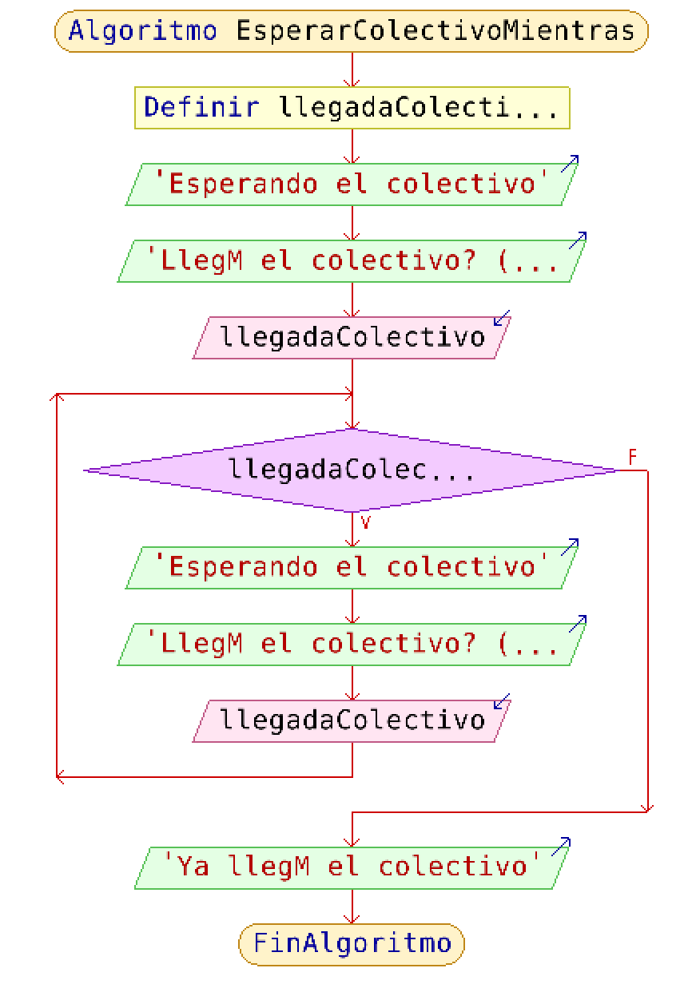
Mientras (While)

Slide 21
Estructuras de Control Simular la Espera de un Colectivo
Mientras (While)
Algoritmo EsperarColectivoMientras
Definir llegadaColectivo Como Logico
Escribir "Esperando el colectivo"
Escribir "Llegó el colectivo? (V o F)"
Leer llegadaColectivo
Mientras llegadaColectivo = Falso Hacer
Escribir "Esperando el colectivo"
Escribir "Llegó el colectivo? (V o F)"
Leer llegadaColectivo
FinMientras
Escribir "Ya llegó el colectivo"
FinAlgoritmo
¿Por qué parece que hicimos algo mal?
¿Cuál es la razón por la cual está repetido el código?

Slide 22
Estructuras de Control Simular la Espera de un Colectivo
Mientras (While)
Necesitamos que las instrucciones para “mirar si viene el colectivo” se ejecuten al menos 1 vez
Con la instrucción Mientras es posible que no se ejecute ninguna vez el cuerpo de instrucciones!

Slide 23
Estructuras de Control Instrucción Repetir
Repetir (Do-While)
La instrucción Repetir ejecuta una secuencia de instrucciones hasta que una condición se cumpla
También llamada “do while” o “do until” en Inglés
Sirven para ejecutar código varias veces, asegurando que se ejecute al menos una vez
La verificación de la condición se hace al final (en vez de al principio)

Slide 24
Estructuras de Control Instrucción Repetir
Repetir (Do-While)
La instrucción Repetir ejecuta una secuencia de instrucciones hasta que una condición se cumpla
Repetir
<instrucciones>
Hasta Que <condición>

Slide 25
Estructuras de Control Instrucción Repetir
Repetir (Do-While)
Inicio
llegadaColectivo = Falso
Repetir
esperarColectivo
Hasta Que llegadaColectivo = Verdadero
Acción
V
Condición
Repetitivas
F

Slide 26
Estructuras de Control Instrucción Repetir
Repetir (Do-While)
Algoritmo EsperarColectivoRepetir
Definir llegadaColectivo Como Logico
Repetir
Escribir "Esperando el colectivo"
Escribir "Llegó el colectivo? (V o F)"
Leer llegadaColectivo
Hasta Que llegadaColectivo = Verdadero
Escribir "Ya llegó el colectivo"
FinAlgoritmo

Slide 27
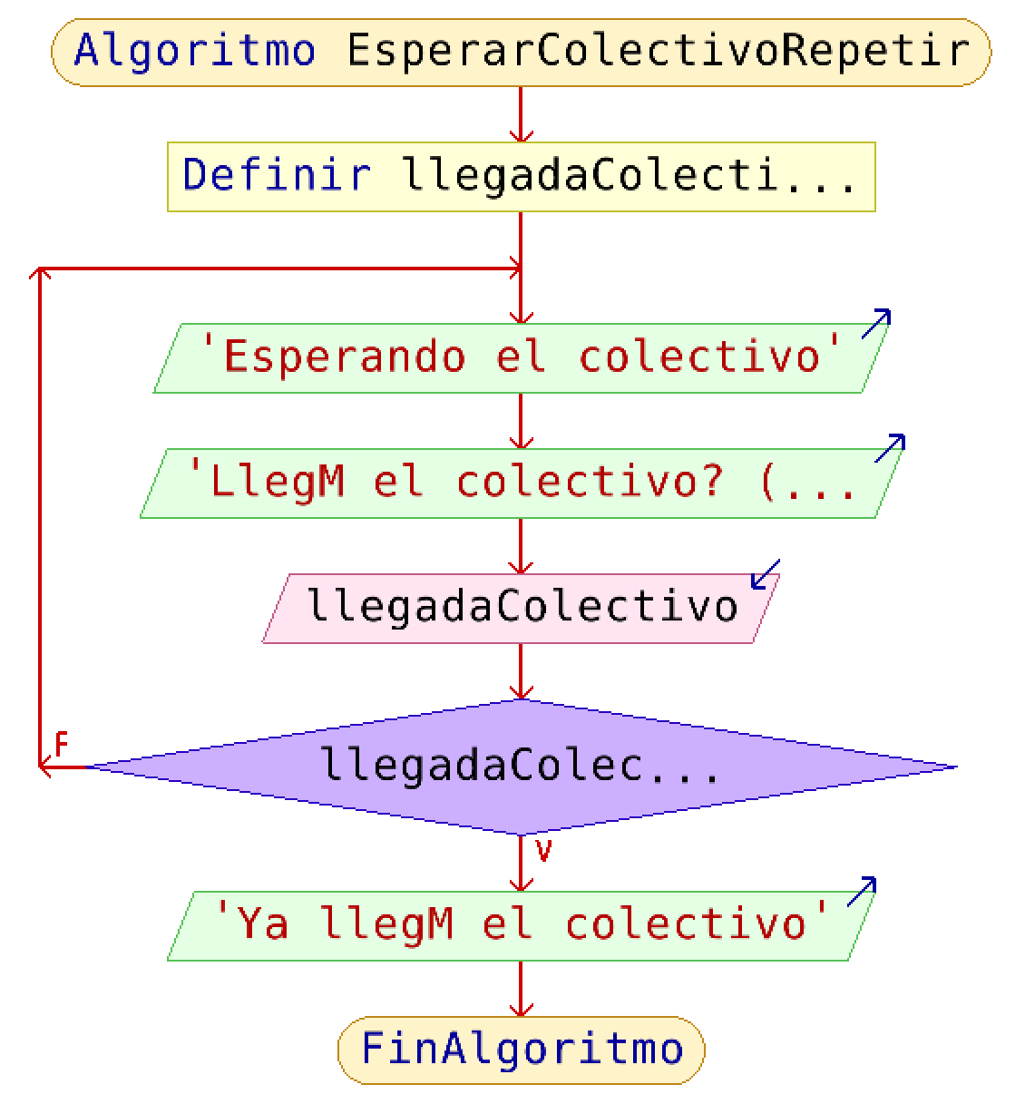
Repetir (Do-While)
Diagrama de Flujo en PSeInt (Repetir)
Simular la Espera de un Colectivo

Slide 28
Estructuras de Control Instrucción Repetir
Repetir (Do-While)
Algoritmo EsperarColectivoRepetir
Definir llegadaColectivo Como Logico
Repetir
Escribir "Esperando el colectivo"
Escribir "Llegó el colectivo? (V o F)”
Leer llegadaColectivo
Hasta Que llegadaColectivo = Verdadero
Escribir "Ya llegó el colectivo"
FinAlgoritmo
El código ahora no está duplicado!

Slide 29
Estructuras de Control Calcular el Promedio de 10 Notas
Repetir (Do-While)
Retomar el ejercicio del promedio de 10 notas y resuelvalo utilizando la estructura de control Repetir
Repetir
<instrucciones>
Hasta Que <condición>
Recuerda plantear el Pseudocódigo, el Diagrama de Flujo y las Pruebas de Escritorio

Slide 30
Estructuras de Control Calcular el Promedio de 10 Notas
Repetir (Do-While)
Algoritmo Promedio10Repetir
Definir nota, suma, promedio Como Real Definir contador Como Entero
suma = 0
contador = 0
Repetir
Escribir 'Ingrese un número:'
Leer nota
suma = suma + nota
contador = contador + 1
Hasta Que contador = 10
promedio = suma / 10
Escribir 'El promedio de las notas es: ', promedio
FinAlgoritmo

Slide 31
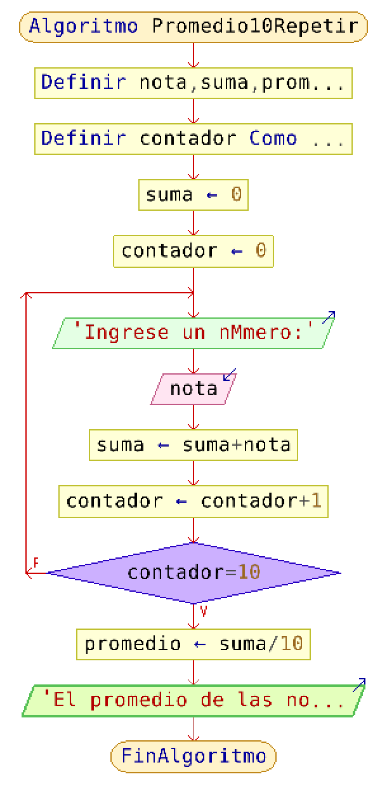
Repetir (Do-While)
Diagrama de Flujo en PSeInt (Repetir)
Calcular el Promedio de 10 Notas

Slide 32
Estructuras de Control Prueba de Escritorio
Repetir (Do-While)
Código | Prueba de Escritorio
 | Notas | Promedio
Algoritmo Promedio10Repetir Definir nota, suma, promedio Como Real Definir contador Como Entero suma = 0 contador = 0 Repetir Escribir 'Ingrese un número:' Leer nota suma = suma + nota contador = contador + 1 Hasta Que contador = 10 promedio = suma / 10 Escribir 'El promedio de las notas es: ', promedio FinAlgoritmo | 10, 10, 10, 10, 10 10, 10, 10, 10, 10 | 10
 | 1, 2, 3, 4, 5 6, 7, 8, 9, 10 | 5.5
 | 5, 6, 7, 6, 5, 8, 8, 8, 8, 8 | 6.9
 | 2, 10, 10, 10, 2 10, 10, 10, 10 | 8.4
 | 2, 2, 7, 7, 7, 10, 10, 10, 10, 10 | 7.5

Slide 33
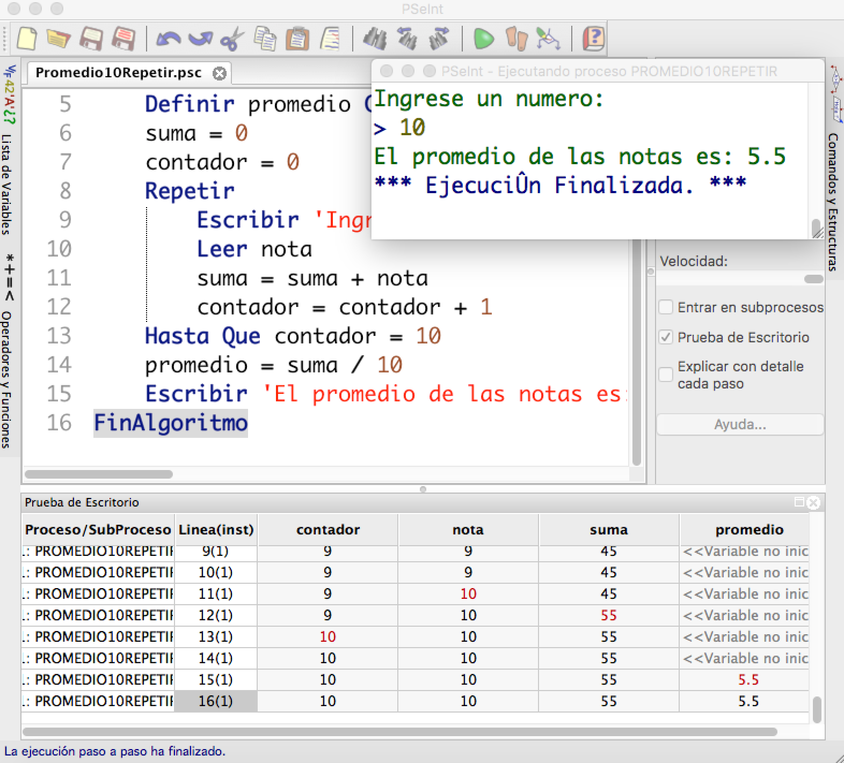
Repetir (Do-While)
Prueba de Escritorio en PSeInt (Repetir)
Calcular el Promedio de 10 Notas

Slide 34
Estructuras de Control Instrucción Para
Para (For)
La instrucción Para ejecuta una secuencia de instrucciones utilizando contadores con principio, incrementos y final
También llamada “for” en Inglés
Son utiles cuando hay que hacer un conteo (fijo)
El valor inicial del conteo, el valor final de corte y los se definen en una sola instrucción
La declaración de la variable debe realizarse antes

Slide 35
Estructuras de Control Instrucción Para
Para (For)
La instrucción Para ejecuta una secuencia de instrucciones utilizando contadores con principio, incrementos y final
Para num=inicial Hasta final Con Paso inc Hacer
<instrucciones>
Fin Para

Slide 36
Estructuras de Control Instrucción Para
Para (For)
num: la variable que se va a usar de contador
inicial: el valor de num desde el cual se comenzará a iterar
final: el valor final de num hasta el cual se continuará iterando
inc: el incremento que se debe realizar a num en cada iteración
Para num=inicial Hasta final Con Paso inc Hacer
<instrucciones>
Fin Para

Slide 37
Estructuras de Control Instrucción Para
Para (For)
Para rueda=1
Hasta 4
Con Paso 1 Hacer
Escribir “Inflar Rueda”
Fin Para
Inicio
Variable
Acción
Valor
Inicial
Paso
Valor
Final
Repetitivas

Slide 38
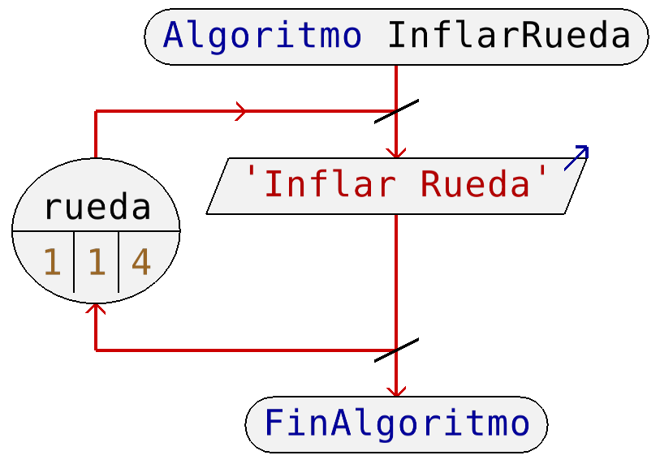
Estructuras de Control Instrucción Para
Para (For)
Para rueda = 1 Hasta 4 Con Paso 1 Hacer
Escribir "Inflar Rueda"
FinPara
Repetitivas

Slide 39
Estructuras de Control Calcular el Promedio de 10 Notas
Para (For)
Retomar el ejercicio del promedio de 10 notas y resuelvalo utilizando la estructura de control Para
Para num=inicial Hasta final Con Paso inc Hacer
<instrucciones>
Fin Para
Recuerda plantear el Pseudocódigo, el Diagrama de Flujo y las Pruebas de Escritorio

Slide 40
Estructuras de Control Calcular el Promedio de 10 Notas
Para (For)
Algoritmo Promedio10Para
Definir nota, suma, promedio Como Real
Definir contador Como Entero
suma = 0
Para contador = 1 Hasta 10 Con Paso 1 Hacer
Escribir "Ingrese la nota ", contador, ":"
Leer nota
suma = suma + nota
FinPara
promedio = suma / 10
Escribir "El promedio de las notas es: ", promedio
FinAlgoritmo
Si necesitamos repetir un conjunto de instrucciones por un número predeterminado de veces, la instrucción Para es muy útil
Nos evitamos inicializar e incrementar el contador, ya que es parte del Para

Slide 41
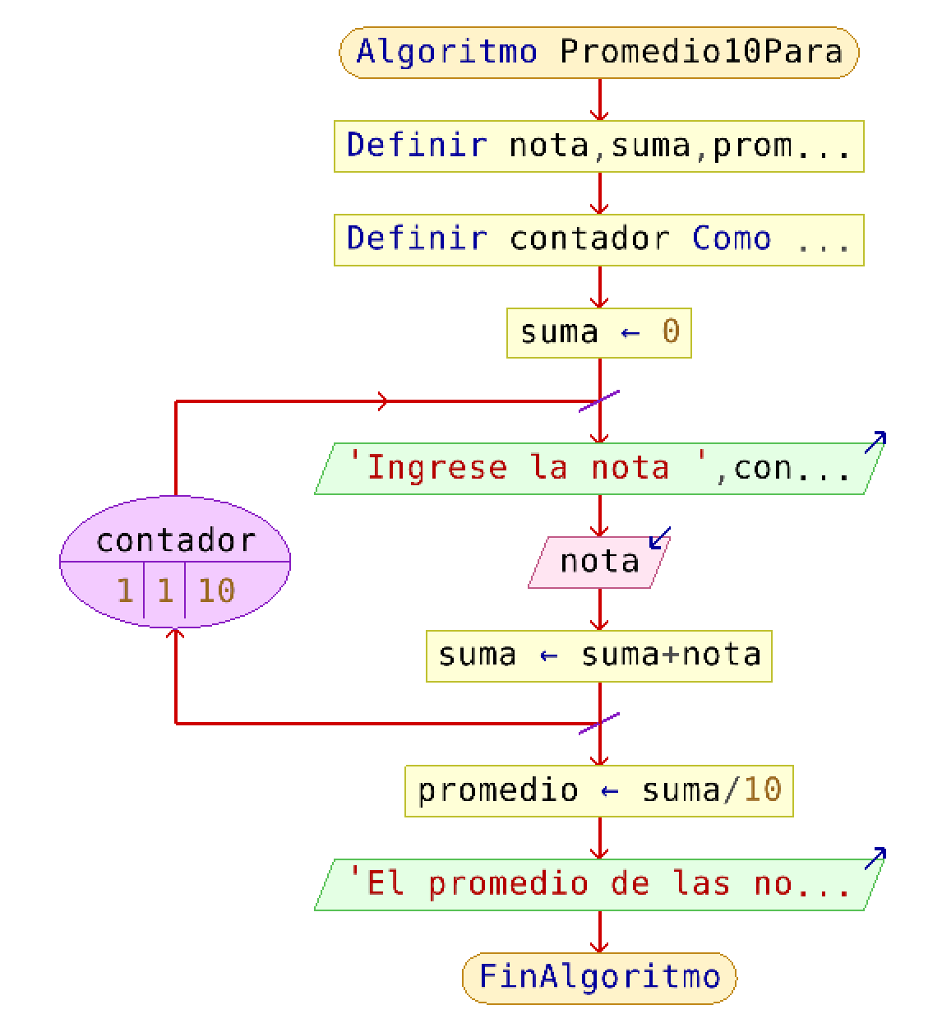
Para (For)
Diagrama de Flujo en PSeInt (Para)
Calcular el Promedio de 10 Notas

Slide 42
Para (For)
Prueba de Escritorio en PSeInt (Para)
Calcular el Promedio de 10 Notas

Slide 43
Estructuras de Control Calcular el Promedio de 10 Notas
Para (For)
Algoritmo Promedio10Para
Definir nota, suma, promedio Como Real
Definir contador Como Entero
suma = 0
Para contador = 1 Hasta 10 Con Paso 1 Hacer
Escribir "Ingrese la nota ", contador, ":"
Leer nota
suma = suma + nota
FinPara
promedio = suma / 10
Escribir "El promedio de las notas es: ", promedio
FinAlgoritmo
Tener en cuenta que el contador va desde 1 (inclusive) hasta 10 (inclusive)

Slide 44
Técnicas de Programación
Repetición (Ejercicios)

Slide 45
Estructuras de Control Eureka
Escribir un algoritmo que nos pida una clave y verifique que sea la correcta
Tenga en cuenta que la clave es la palabra “eureka”
Solo tenemos 3 intentos para acertar, si fallamos los 3 intentos el sistema mostrará un mensaje indicándonos que hemos agotado todas las oportunidades
Si acertamos la clave, saldremos directamente del programa

Slide 46
Estructuras de Control Múltiplos
Cree un algoritmo que visualice los números que son múltiplos de 2 o de 3 que hay entre 1 y 100
Tener en cuenta que hay números que son múltiplos de 2 y de 3 al mismo tiempo
En dichos casos, solamente indique el número una vez

Slide 47
Estructuras de Control Par/Impar
Realizar un algoritmo que dado un número entero ingresado por el usuario, visualice en pantalla si es par o impar
En el caso de ingresar un cero, se debe volver a pedir el número por teclado (hasta que se ingrese un número mayor que cero)

Slide 48
Estructuras de Control Suma entre Números
Escriba un programa que pida al usuario dos números enteros, y luego retorne la suma de todos los números que están entre ellos
Por ejemplo, si los números son 2 y 7, debe entregar como resultado 2 + 3 + 4 + 5 + 6 + 7 = 27
Ingrese num: 2
Ingrese num: 7
La suma es 27
Recuerda plantear el Pseudocódigo, el Diagrama de Flujo y las Pruebas de Escritorio

Slide 49
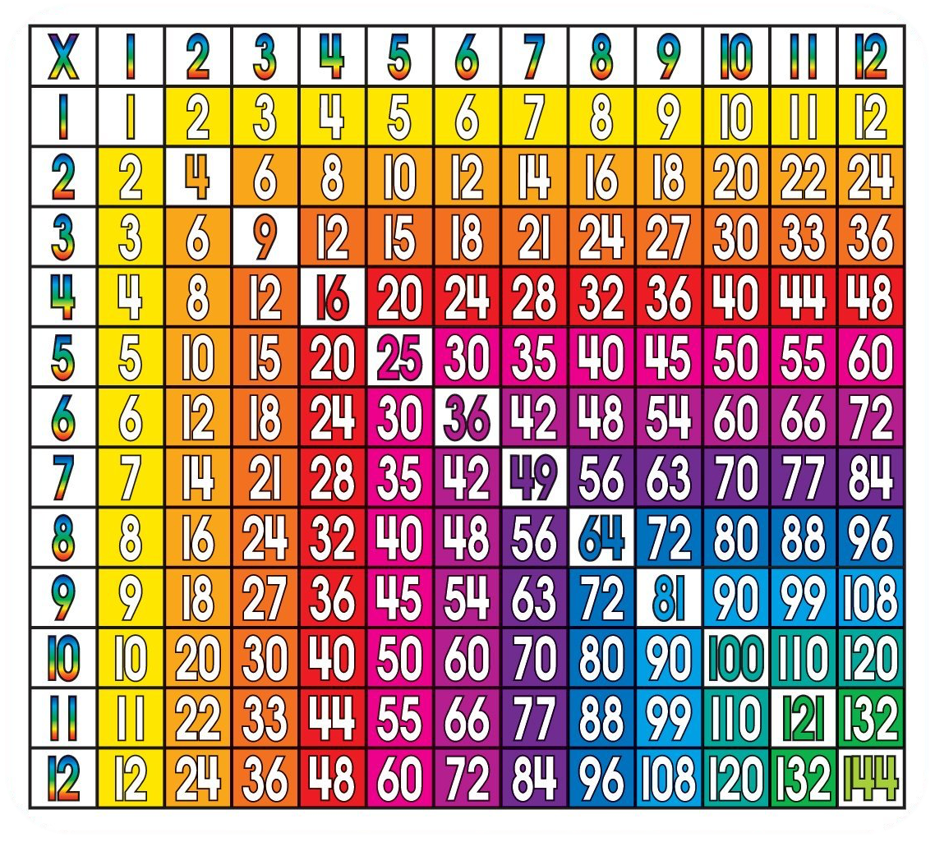
Estructuras de Control Tablas de Multiplicación
Diseñar un algoritmo que muestre por pantalla la tabla de multiplicación del número ingresado por el usuario
Para definir hasta qué número desea que muestre la tabla de multiplicación, el usuario también deberá ingresar dicho valor
Ingrese el número: 9
Ingrese hasta qué número: 4
9 x 1 = 9
9 x 2 = 18
9 x 3 = 27
9 x 4 = 36

Slide 50
Estructuras de Control Encontrar el Número Máximo
Leer valores hasta que se introduzca un cero (0)
El usuario puede introducir valores positivos y negativos
Encontrar el máximo de los elementos que se introdujeron
Analizar cómo cambia el programa para hallar el mínimo
Ingrese número: 9
Ingrese número: 7
Ingrese número: -1
Ingrese número: 1
Ingrese número: 0
El máximo es 9

Slide 51
Estructuras de Control Cantidad y Distribución de Positivos
Leer valores del usuario hasta que introduzca un 0
El usuario puede introducir valores numéricos, tanto positivos como negativos
Contar la cantidad de valores introducidos que sean mayores a 0 y el porcentaje de positivos respecto del total
Ingrese número: 9
Ingrese número: 7
Ingrese número: -1
Ingrese número: 1
Ingrese número: 0
3 positivos, 75% del total

Slide 52
Estructuras de Control Promedio-Máximo-Mínimo
Diseñar un algoritmo que lea números enteros hasta teclear 0
Determinar y mostrar el máximo, el mínimo y la media de todos los numberos ingresados
Pensar cuidadosamente como debemos inicializar las variables

Slide 53
Estructuras de Control Calificaciones
Calcular las calificaciones de un grupo de alumnos, donde la nota final de cada alumno se calcula según el siguiente criterio:
la parte práctica vale el 10%
la parte de problemas vale el 50%
la parte teórica el 40%
Se debe ingresar el nombre del alumno y sus tres notas, se escribirá el resultado y se volverá a pedir los datos del siguiente alumno hasta que el nombre sea una cadena vacía
Las notas deben estar entre 0 y 10 (si no lo están, no imprimirá las notas, mostrara un mensaje de error y continuará con otro alumno)

Slide 54
Estructuras de Control Dados
Al tirar un dado tenemos 1/6 de probabilidades de sacar 6
Si tiramos dos dados tenemos 1/36 probabilidades de sacar doble 6
Al aumentar el número de dados la probabilidad de sacar todos 6 es cada vez menor
Escriba un programa que calcule la probabilidad de sacar todos los dados 6 siendo que tiramos N dados (dato ingresado por al usuario)

Slide 55
Técnicas de Programación
Repetición (Resolución)

Slide 56
Estructuras de Control Eureka
Escribir un algoritmo que nos pida una clave y verifique que sea la correcta
Tenga en cuenta que la clave es la palabra “eureka”
Solo tenemos 3 intentos para acertar, si fallamos los 3 intentos el sistema mostrará un mensaje indicándonos que hemos agotado todas las oportunidades
Si acertamos la clave, saldremos directamente del programa

Slide 57
Estructuras de Control Eureka
Algoritmo Eureka
Definir contador Como Entero
Definir acierto Como Logico
Definir clave Como Texto
contador = 0
Repetir
Escribir "Introduzca la clave"
Leer clave
Si clave = "eureka" Entonces
acierto = Verdadero
FinSi
contador = contador + 1
Hasta Que (contador = 3 O acierto = Verdadero)
Si acierto Entonces
Escribir "Clave correcta"
Sino
Escribir "Ya no tiene más intentos"
FinSi
FinAlgoritmo

Slide 58
Estructuras de Control Múltiplos
Cree un algoritmo que visualice los números que son múltiplos de 2 o de 3 que hay entre 1 y 100
Tener en cuenta que hay números que son múltiplos de 2 y de 3 al mismo tiempo
En dichos casos, solamente indique el número una vez

Slide 59
Estructuras de Control Múltiplos
Algoritmo Multiplos
Definir indice Como Entero
Para indice = 1 Hasta 100 Con Paso 1 Hacer
Si (indice MOD 2 = 0 O indice MOD 3 = 0) Entonces
Escribir Sin Saltar indice " "
FinSi
FinPara
FinAlgoritmo

Slide 60
Estructuras de Control Par/Impar
Realizar un algoritmo que dado un número entero ingresado por el usuario, visualice en pantalla si es par o impar
En el caso de ingresar un cero, se debe volver a pedir el número por teclado (hasta que se ingrese un número mayor que cero)

Slide 61
Estructuras de Control Par/Impar
Algoritmo ParImpar
Definir numIngresado Como Entero
Escribir "Ingrese un número"
Leer numIngresado
Mientras numIngresado <= 0 Hacer
Escribir "Ingrese otro número (positivo)"
Leer numIngresado
FinMientras
Si numIngresado MOD 2 = 0 Entonces
Escribir "El número es par"
Sino
Escribir "El número es impar"
FinSi
FinAlgoritmo
Hay código repetido? Que alternativa tenemos para evitarlo?

Slide 62
Estructuras de Control Par/Impar
Algoritmo ParImpar
Definir numIngresado Como Entero
Repetir
Escribir "Ingrese un número"
Leer numIngresado
Hasta Que numIngresado > 0
Si numIngresado MOD 2 = 0 Entonces
Escribir "El número es par"
Sino
Escribir "El número es impar"
FinSi
FinAlgoritmo
Con la instrucción Repetir nos aseguramos de entrar al menos 1 vez

Slide 63
Estructuras de Control Suma entre Números
Escriba un programa que pida al usuario dos números enteros, y luego retorne la suma de todos los números que están entre ellos
Por ejemplo, si los números son 2 y 7, debe entregar como resultado 2 + 3 + 4 + 5 + 6 + 7 = 27
Ingrese num: 2
Ingrese num: 7
La suma es 27
Recuerda plantear el Pseudocódigo, el Diagrama de Flujo y las Pruebas de Escritorio

Slide 64
Estructuras de Control Suma entre Números
Algoritmo SumaEntreNumeros
Definir primerNum, segundoNum, actual, suma Como Entero
Escribir 'Ingrese el primer número: '
Leer primerNum
Escribir 'Ingrese el segundo número: '
Leer segundoNum
actual = primerNum
suma = 0
Mientras actual <= segundoNum Mientras
suma = suma + actual
actual = actual + 1
FinMientras
Escribir "El resultado de la suma es: ", suma
FinAlgoritmo

Slide 65
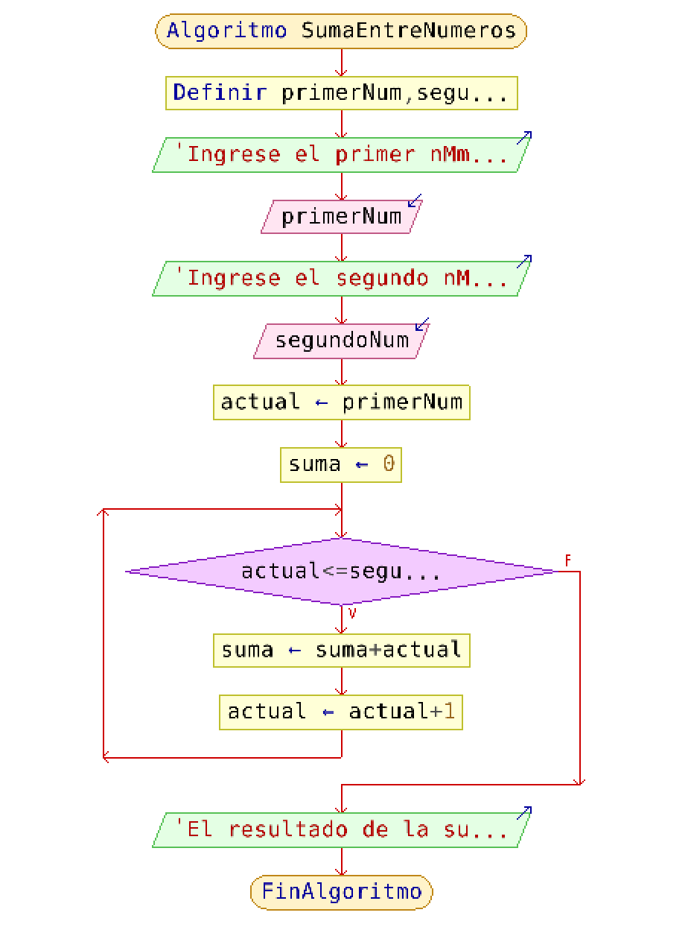
Diagrama de Flujo en PSeInt (Mientras)
Suma entre Números
No sería mucho más sencillo con un Para?

Slide 66
Estructuras de Control Suma entre Números
Algoritmo SumaEntreNumeros
Definir primerNum, segundoNum, actual, suma Como Entero
Escribir 'Ingrese el primer número: '
Leer primerNum
Escribir 'Ingrese el segundo número: '
Leer segundoNum
suma = 0
Para actual = primerNum Hasta segundoNum Con Paso 1 Hacer
suma = suma + actual
FinPara
Escribir "El resultado de la suma es: ", suma
FinAlgoritmo

Slide 67
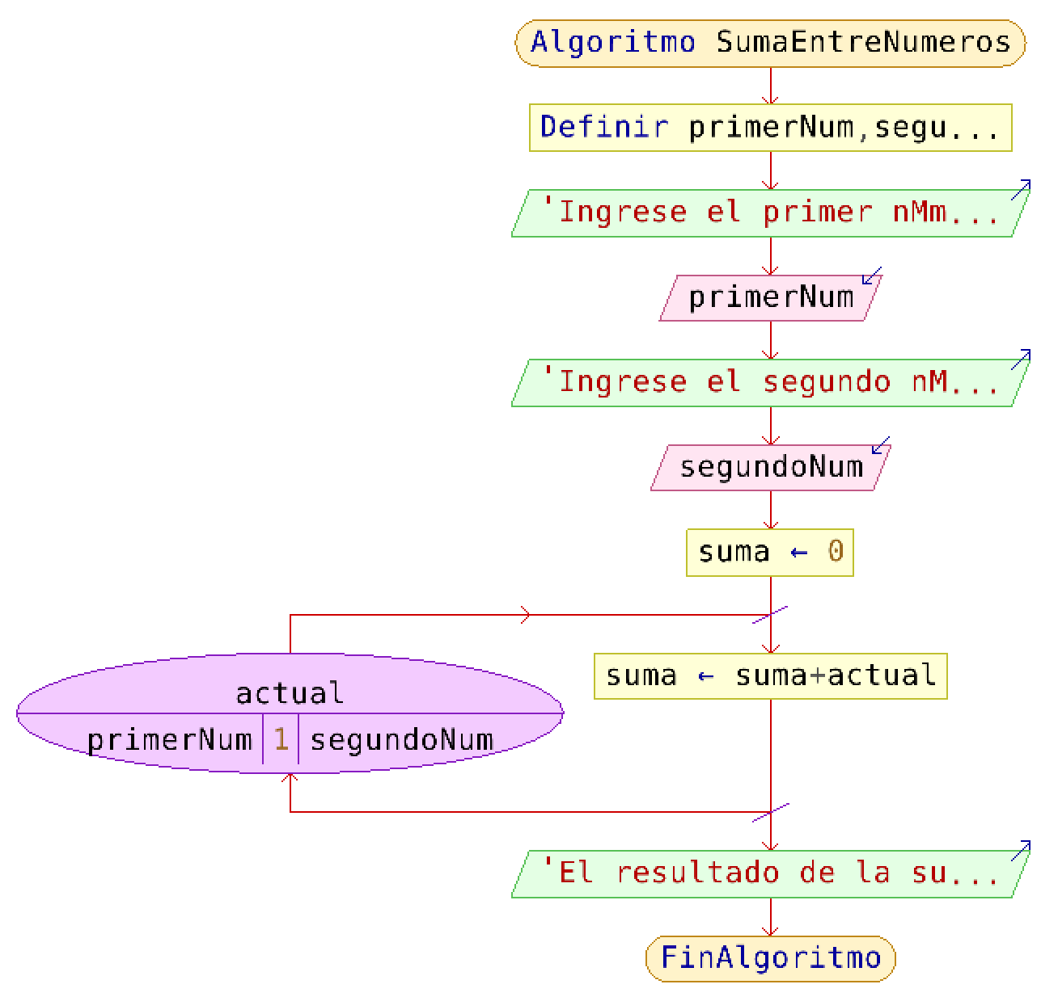
Diagrama de Flujo en PSeInt (Para)
Suma entre Números

Slide 68

Estructuras de Control Suma entre Números
¿Qué ocurre si se ingresan los números al revés?
Por ejemplo:
en vez de 1 y 7 se ingresa 7 y 1
en vez de 3 y 9 se ingresa 9 y 3
¿Qué estrategia se puede usar para arreglar este problema?
Recuerden los ejercicios que hicimos antes!

Slide 69
Algoritmo SumaEntreNumeros
Definir primerNum, segundoNum, actual, suma, aux Como Entero
Escribir 'Ingrese el primer número: '
Leer primerNum
Escribir 'Ingrese el segundo número: '
Leer segundoNum
Si primerNum > segundoNum Entonces
aux = primerNum
primerNum = segundoNum
segundoNum = aux
FinSi
suma = 0
Para actual = primerNum Hasta segundoNum Con Paso 1 Hacer
suma = suma + actual
FinPara
Escribir "El resultado de la suma es: ", suma
FinAlgoritmo
Agrego una variable auxiliar para hacer el intercambio
Si los números están al revés, intercambio el primer número con el segundo

Slide 70
Estructuras de Control Tablas de Multiplicación
Diseñar un algoritmo que muestre por pantalla la tabla de multiplicación del número ingresado por el usuario
Para definir hasta qué número desea que muestre la tabla de multiplicación, el usuario también deberá ingresar dicho valor
Ingrese el número: 9
Ingrese hasta qué número: 4
9 x 1 = 9
9 x 2 = 18
9 x 3 = 27
9 x 4 = 36

Slide 71
Estructuras de Control Tablas de Multiplicación
Algoritmo TablasDeMultiplicacion
Definir numTabla, limiteTabla, contador Como Entero
Escribir "Qué tabla desea?"
Leer numTabla
Escribir "Hasta qué número desea?"
Leer limiteTabla
Definir resultado Como Entero
Para contador = 1 Hasta limiteTabla Con Paso 1 Hacer
resultado = numTabla * contador
Escribir numTabla, " x ", contador, " = ", resultado
FinPara
FinAlgoritmo
El cálculo de cada valor de la tabla se guarda en la variable “resultado”
La tabla ”numTabla” es fija dentro del Para
La variable “contador” se usa para el segundo factor de la multiplicación

Slide 72
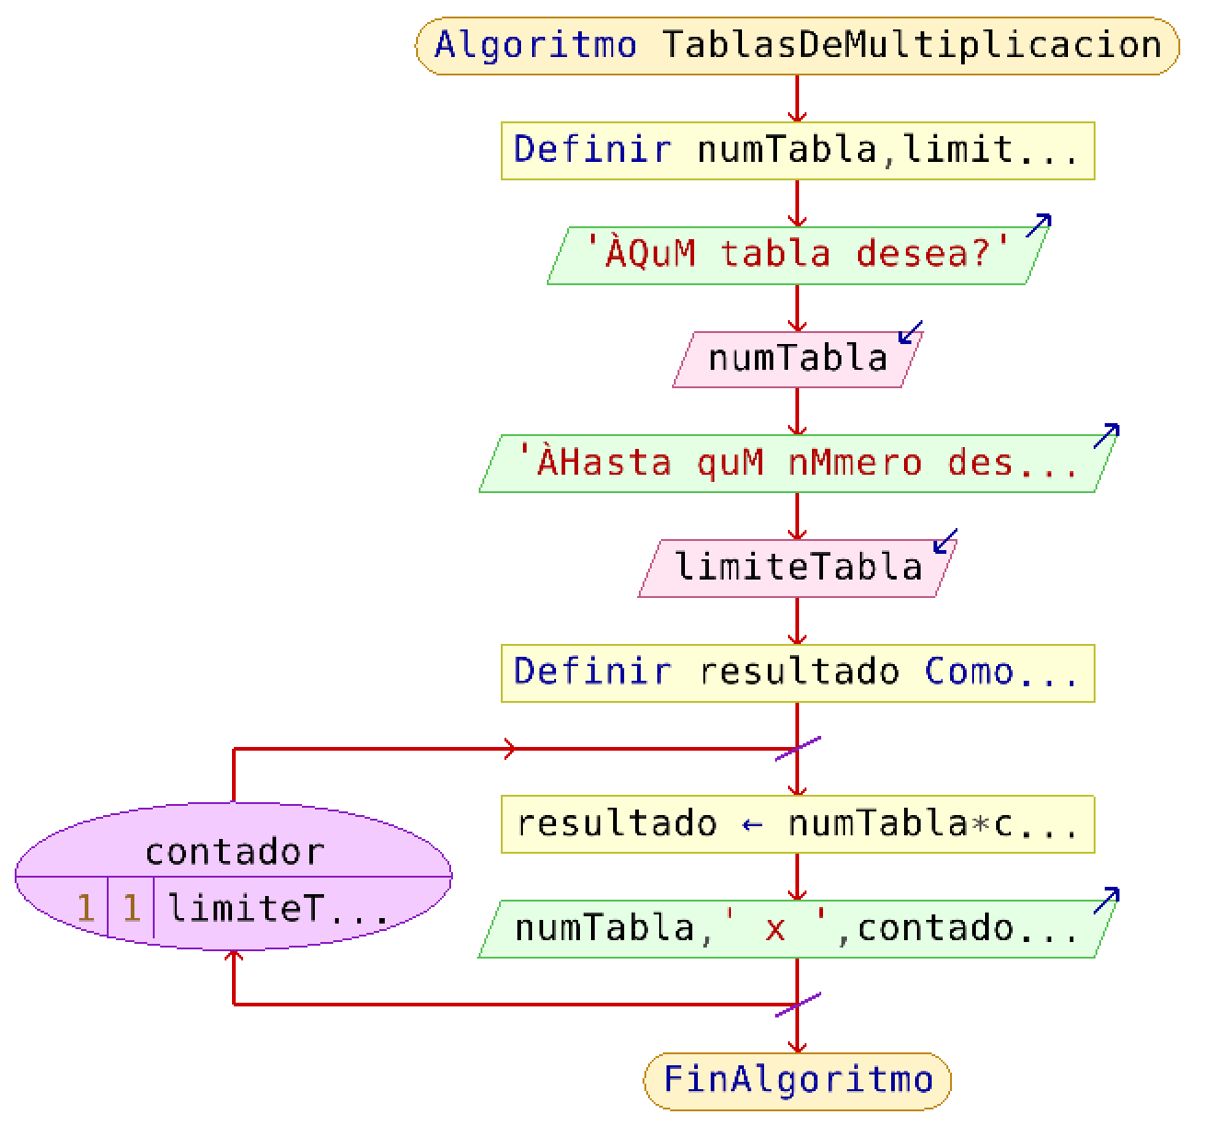
Diagrama de Flujo en PSeInt (Para)
Tablas de Multiplicación

Slide 73
Estructuras de Control Encontrar el Número Máximo
Leer valores hasta que se introduzca un cero (0)
El usuario puede introducir valores positivos y negativos
Encontrar el máximo de los elementos que se introdujeron
Analizar cómo cambia el programa para hallar el mínimo
Ingrese número: 9
Ingrese número: 7
Ingrese número: -1
Ingrese número: 1
Ingrese número: 0
El máximo es 9

Slide 74
Estructuras de Control Encontrar el Número Máximo
Mientras num != 0 Hacer
conIngresos = Verdadero
Si num > maxNum Entonces
maxNum = num
FinSi
Escribir "Ingrese un número"
Leer num
FinMientras
Si conIngresos Entonces
Escribir "El máximo es ” , maxNum
FinSi
FinAlgoritmo
Algoritmo NumeroMaximo
Definir num, maxNum Como Entero
Definir conIngresos Como Logico
conIngresos = Falso
Escribir "Ingrese un número"
Leer num
maxNum = num

Slide 75
Estructuras de Control Cantidad y Distribución de Positivos
Leer valores del usuario hasta que introduzca un 0
El usuario puede introducir valores numéricos, tanto positivos como negativos
Contar la cantidad de valores introducidos que sean mayores a 0 y el porcentaje de positivos respecto del total
Ingrese número: 9
Ingrese número: 7
Ingrese número: -1
Ingrese número: 1
Ingrese número: 0
3 positivos, 75% del total

Slide 76
Estructuras de Control Cantidad y Distribución de Positivos
Algoritmo CantidadDistribucionPositivos
Definir num, cantTotal, cantPositivos, porcPositivos Como Entero
cantTotal = 0
cantPositivos = 0
Escribir "Ingrese un número"
Leer num

Slide 77
Estructuras de Control Cantidad y Distribución de Positivos
Mientras num != 0 Hacer
Si num > 0 Entonces
cantPositivos = cantPositivos + 1
FinSi
cantTotal = cantTotal + 1
Escribir "Ingrese un número"
Leer num
FinMientras

Slide 78
Estructuras de Control Cantidad y Distribución de Positivos
Si cantTotal > 0 Entonces
porcPositivos = cantPositivos * 100 / cantTotal
Escribir cantPositivos, " positivos, ", porcPositivos, "% del total"
FinSi
FinAlgoritmo

Slide 79
Estructuras de Control Promedio-Máximo-Mínimo
Diseñar un algoritmo que lea números enteros hasta teclear 0
Determinar y mostrar el máximo, el mínimo y la media de todos los numberos ingresados
Pensar cuidadosamente como debemos inicializar las variables

Slide 80
Estructuras de Control Promedio-Máximo-Mínimo
Algoritmo PromMinMax
Definir num, min, max, sum, avg, count Como Real
Escribir "Ingrese un número (0 para cortar)"
Leer num
count = 0
sum = 0
min = num
max = num
Al principio, la cuenta de números ingresados es 0 y su suma también es 0
Inicializo el número mínimo y máximo en el primer valor que ingresa!

Slide 81
Estructuras de Control Promedio-Máximo-Mínimo
Mientras num != 0 Hacer
Si num < min Entonces
min = num
Sino
Si num > max Entonces
max = num
FinSi
FinSi
sum = sum + num
count = count + 1
Escribir "Ingrese un número (0 para cortar)"
Leer num
FinMientras
Verifico si es el nuevo “mínimo”
Verifico si es el nuevo “máximo”
Acumulo el número ingresado en “sum” y aumento en uno el contador

Slide 82
Estructuras de Control Promedio-Máximo-Mínimo
Si count > 0 Entonces
avg = sum / count
Escribir "El mínimo es: ", min
Escribir "El máximo es: ", max
Escribir "El promedio es: ", avg
Sino
Escribir "No ingreso ningún número!"
FinSi
FinAlgoritmo
Verifico que se haya ingresado al menos un número (para evitar la división por cero)

Slide 83
Estructuras de Control Calificaciones
Calcular las calificaciones de un grupo de alumnos, donde la nota final de cada alumno se calcula según el siguiente criterio:
la parte práctica vale el 10%
la parte de problemas vale el 50%
la parte teórica el 40%
Se debe ingresar el nombre del alumno y sus tres notas, se escribirá el resultado y se volverá a pedir los datos del siguiente alumno hasta que el nombre sea una cadena vacía
Las notas deben estar entre 0 y 10 (si no lo están, no imprimirá las notas, mostrara un mensaje de error y continuará con otro alumno)

Slide 84
Estructuras de Control Calificaciones
Algoritmo Calificaciones
Definir nombreAlumno Como Texto
Definir notaPractica, notaProblemas, notaTeorica, notaFinal Como Real
Escribir "Ingrese el nombre del alumno (vacío para cortar)"
Leer nombreAlumno
Mientras nombreAlumno <> "" Hacer
Escribir Sin Saltar "Nota práctica: "
Leer notaPractica
Escribir Sin Saltar "Nota problemas: "
Leer notaProblemas
Escribir Sin Saltar "Nota teórica: "
Leer notaTeorica

Slide 85
Estructuras de Control Calificaciones
Si (notaPractica <= 10 Y notaPractica >= 0) Y (notaProblemas <= 10 Y notaProblemas >= 0) Y (notaTeorica <= 10 Y notaTeorica >= 0) Entonces
notaFinal = notaPractica * 0.1 + notaProblemas * 0.5 + notaTeorica * 0.4
Escribir "La nota final de ", nombreAlumno, " es: ", notaFinal
Sino
Escribir "Error en las notas ingresadas"
FinSi
Escribir "Ingrese el nombre del alumno (vacío para cortar)"
Leer nombreAlumno
FinMientras
FinAlgoritmo

Slide 86
Estructuras de Control Dados
Al tirar un dado tenemos 1/6 de probabilidades de sacar 6
Si tiramos dos dados tenemos 1/36 probabilidades de sacar doble 6
Al aumentar el número de dados la probabilidad de sacar todos 6 es cada vez menor
Escriba un programa que calcule la probabilidad de sacar todos los dados 6 siendo que tiramos N dados (dato ingresado por al usuario)

Slide 87
Estructuras de Control Dados
Algoritmo Dados
Definir probCara, probFinal Como Real
Definir n, contador Como Entero
probCara = 1 / 6
probFinal = 1
Escribir "Cuántas veces va a tirar?"
Leer n
Para contador = 1 Hasta n Con Paso 1 Hacer
probFinal = probFinal * probCara
FinPara
Escribir "La probabilidad es: ", probFinal
FinAlgoritmo
Determino la probabilidad de que salga una cara del dado (por ejemplo, 6)
Es importante inicializar la probabilidad final en 1

